Slide 1

纯免费PPT即点即下载，无注册、无套路
http://gitppt.com
不信你试试（狗头）
有一条鳄鱼在我的床底下
第一PPT模板网-WWW.1PPT.COM

Slide 2
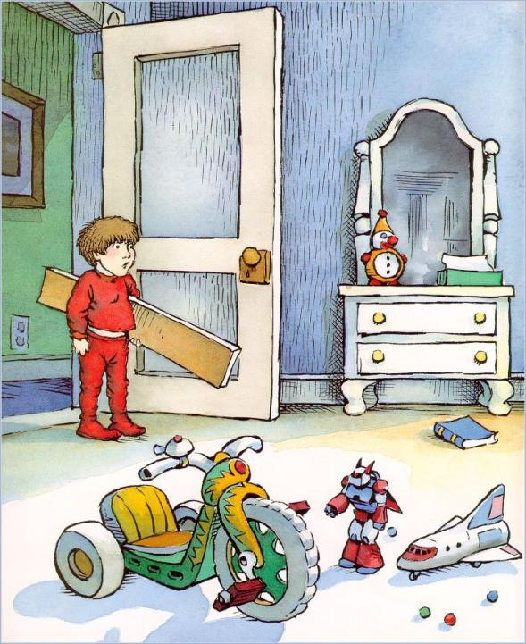
纯免费PPT即点即下载，无注册、无套路
http://gitppt.com
不信你试试（狗头）

Slide 3
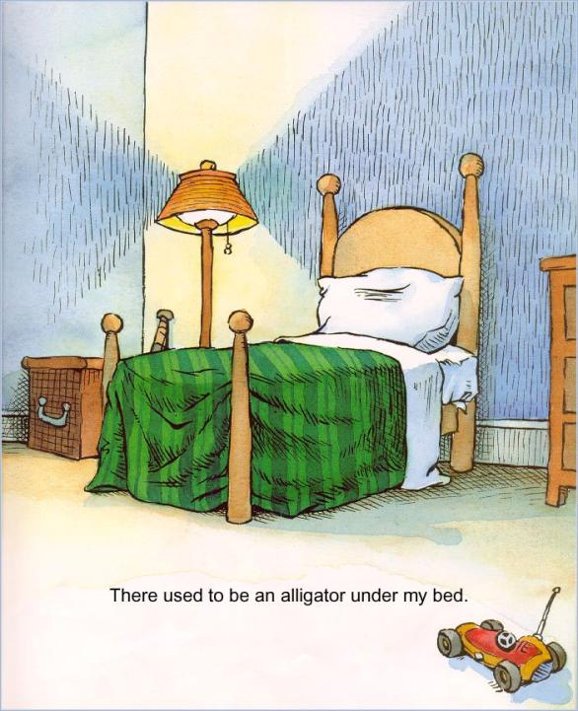
纯免费PPT即点即下载，无注册、无套路
http://gitppt.com
不信你试试（狗头）
过去曾有条鳄鱼藏在我的床底下。
Notes:
PPT模板：www.1ppt.com/moban/ PPT素材：www.1ppt.com/sucai/
PPT背景：www.1ppt.com/beijing/ PPT图表：www.1ppt.com/tubiao/
PPT下载：www.1ppt.com/xiazai/ PPT教程： www.1ppt.com/powerpoint/
资料下载：www.1ppt.com/ziliao/ 范文下载：www.1ppt.com/fanwen/
试卷下载：www.1ppt.com/shiti/ 教案下载：www.1ppt.com/jiaoan/
PPT论坛：www.1ppt.cn PPT课件：www.1ppt.com/kejian/
语文课件：www.1ppt.com/kejian/yuwen/ 数学课件：www.1ppt.com/kejian/shuxue/
英语课件：www.1ppt.com/kejian/yingyu/ 美术课件：www.1ppt.com/kejian/meishu/
科学课件：www.1ppt.com/kejian/kexue/ 物理课件：www.1ppt.com/kejian/wuli/
化学课件：www.1ppt.com/kejian/huaxue/ 生物课件：www.1ppt.com/kejian/shengwu/
地理课件：www.1ppt.com/kejian/dili/ 历史课件：www.1ppt.com/kejian/lishi/

Slide 4
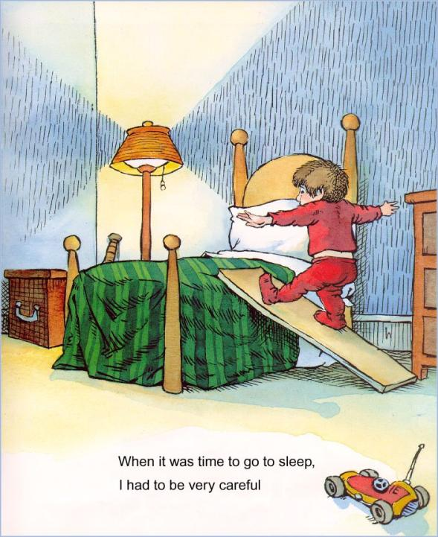
纯免费PPT即点即下载，无注册、无套路
http://gitppt.com
不信你试试（狗头）
每次我去睡觉的时候，总要非常地小心。

Slide 5
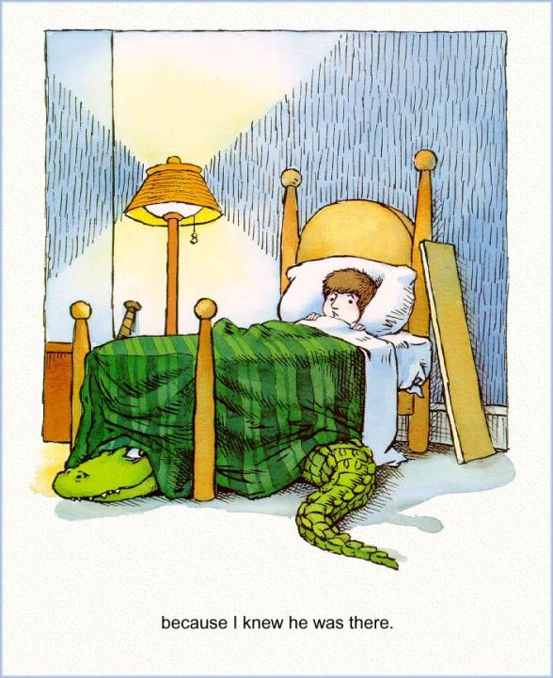
纯免费PPT即点即下载，无注册、无套路
http://gitppt.com
不信你试试（狗头）
因为我知道它就在我的床下。

Slide 6
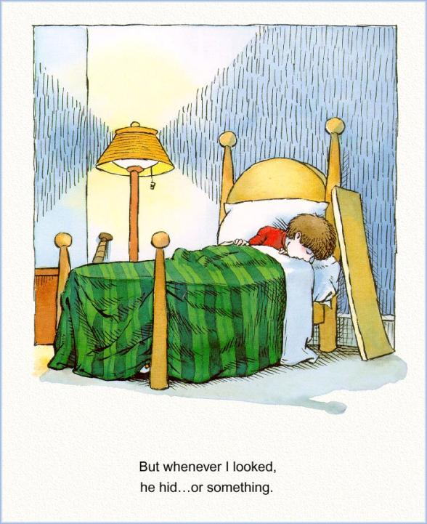
纯免费PPT即点即下载，无注册、无套路
http://gitppt.com
不信你试试（狗头）
但是无论我什么时候去看它，它总是藏起来。

Slide 7
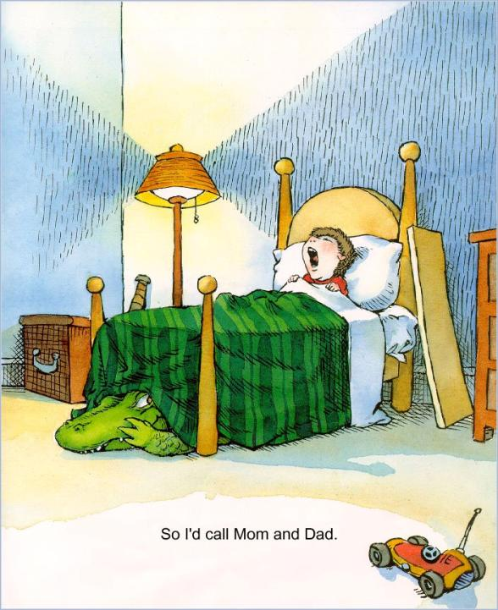
纯免费PPT即点即下载，无注册、无套路
http://gitppt.com
不信你试试（狗头）
我叫来了妈妈和爸爸。

Slide 8
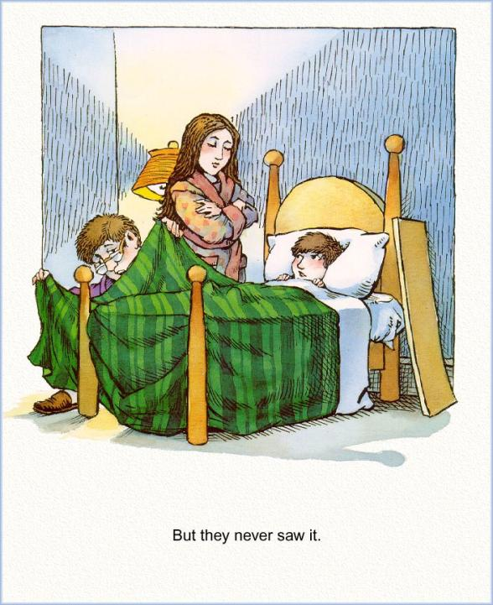
纯免费PPT即点即下载，无注册、无套路
http://gitppt.com
不信你试试（狗头）
但他们却从来没有看到过它。

Slide 9
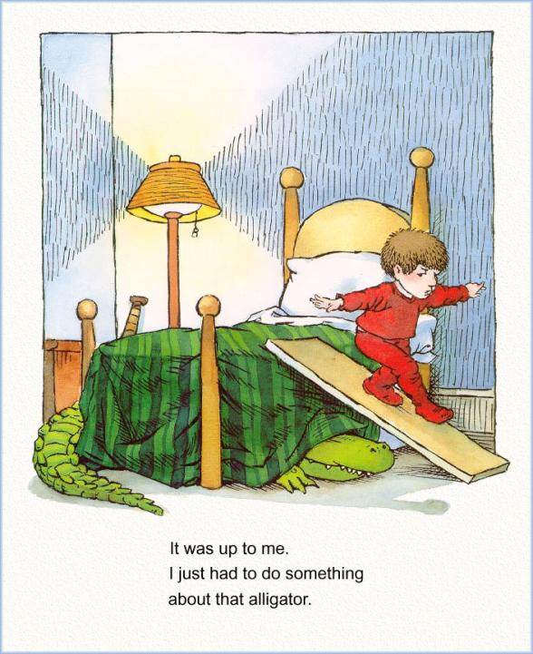
纯免费PPT即点即下载，无注册、无套路
http://gitppt.com
不信你试试（狗头）
现在要看我的了，我要对这条鳄鱼做点什么了。

Slide 10
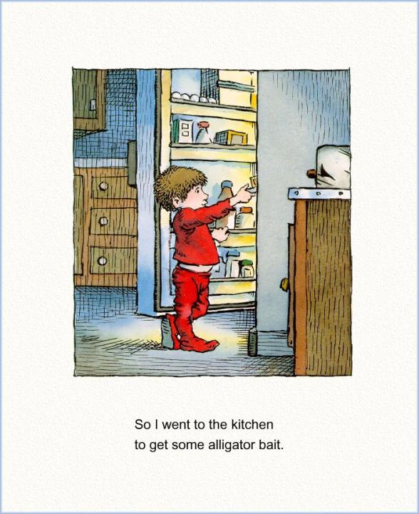
纯免费PPT即点即下载，无注册、无套路
http://gitppt.com
不信你试试（狗头）
于是我到厨房去拿了些东西当诱饵。

Slide 11
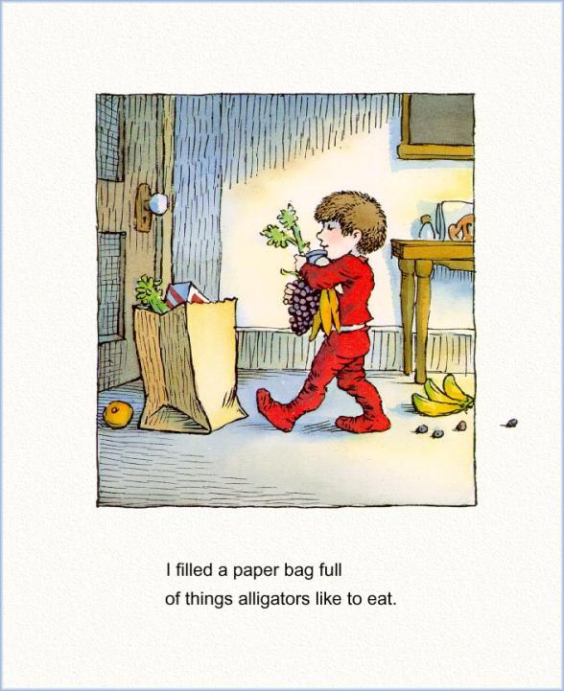
纯免费PPT即点即下载，无注册、无套路
http://gitppt.com
不信你试试（狗头）
我装了满满一纸带鳄鱼很喜欢吃的东西。

Slide 12
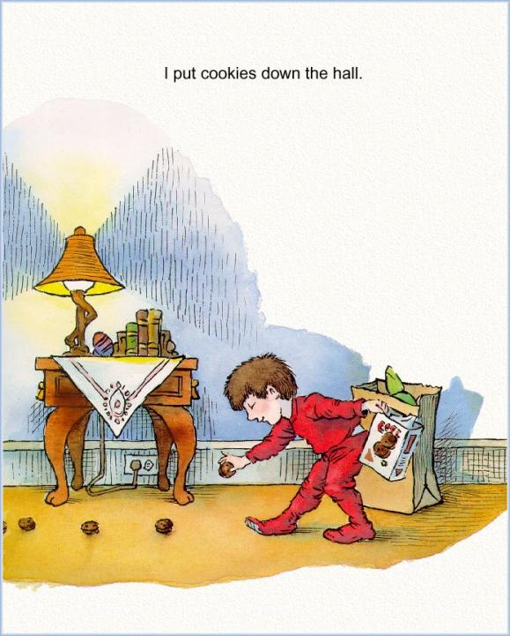
纯免费PPT即点即下载，无注册、无套路
http://gitppt.com
不信你试试（狗头）
我放了一些饼干在客厅里。

Slide 13
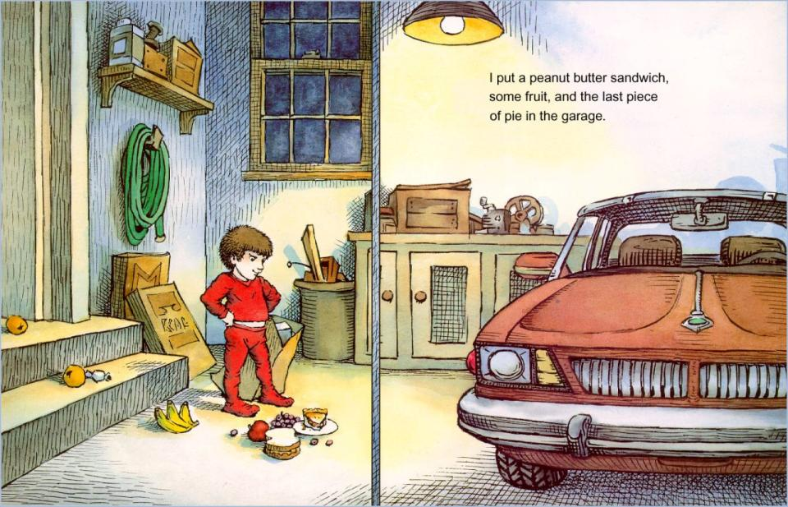
纯免费PPT即点即下载，无注册、无套路
http://gitppt.com
不信你试试（狗头）
我放了一块花生酱三明治，一些水果，
最后一块馅饼放在车库那。

Slide 14
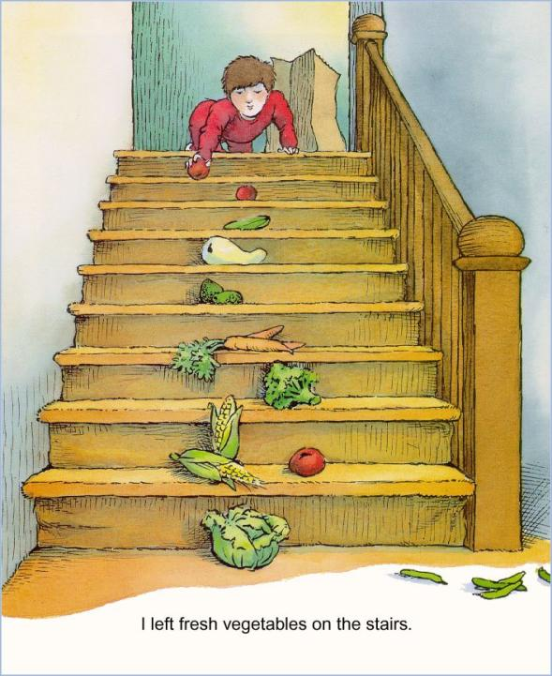
纯免费PPT即点即下载，无注册、无套路
http://gitppt.com
不信你试试（狗头）
我留了新鲜的蔬菜在楼梯上。

Slide 15
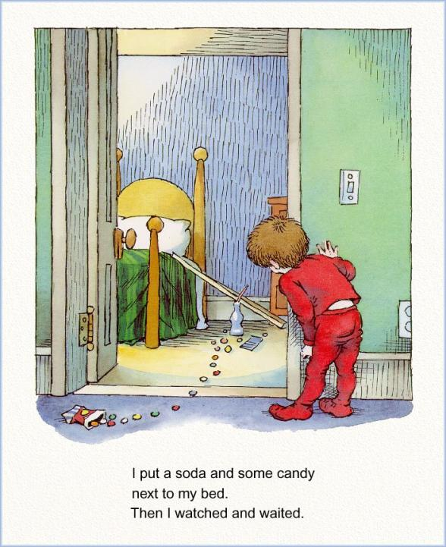
纯免费PPT即点即下载，无注册、无套路
http://gitppt.com
不信你试试（狗头）
还放了些苏打和糖果在我的床边，
然后就在一旁看着等着。

Slide 16
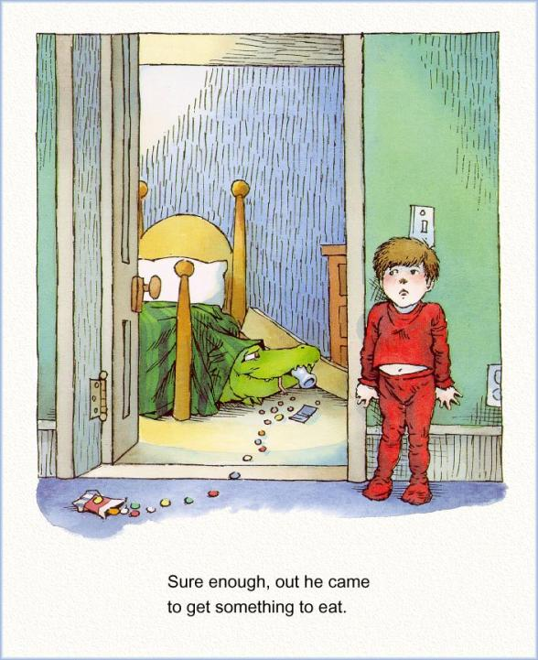
纯免费PPT即点即下载，无注册、无套路
http://gitppt.com
不信你试试（狗头）
我能确信，它终于出来吃东西了！

Slide 17
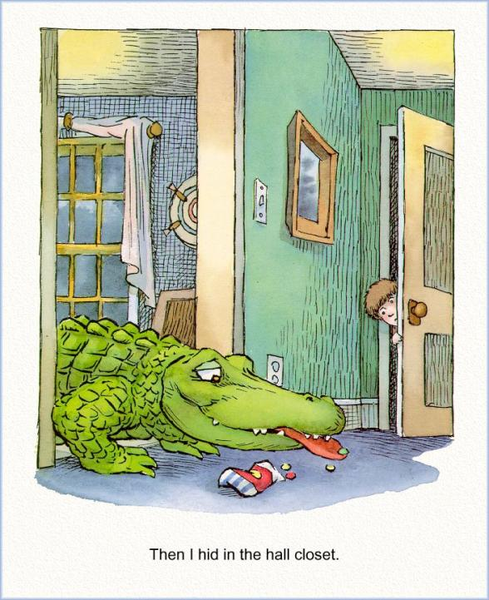
纯免费PPT即点即下载，无注册、无套路
http://gitppt.com
不信你试试（狗头）
我马上藏在客厅的壁橱里。

Slide 18
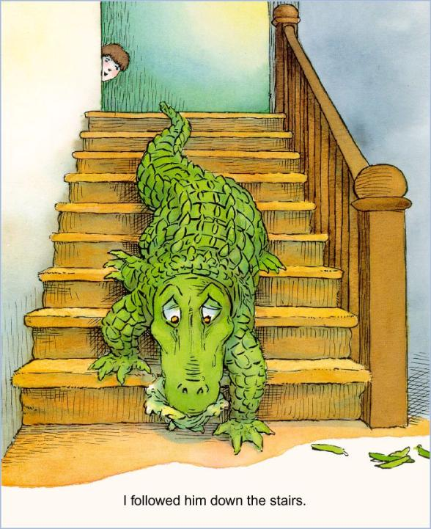
纯免费PPT即点即下载，无注册、无套路
http://gitppt.com
不信你试试（狗头）
我跟着它下了楼。

Slide 19
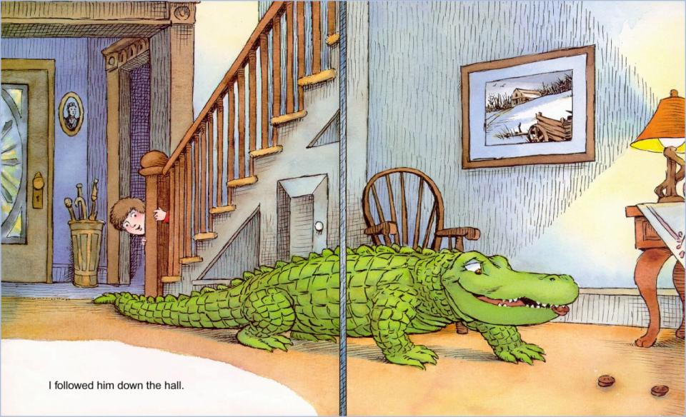
纯免费PPT即点即下载，无注册、无套路
http://gitppt.com
不信你试试（狗头）
我跟着它走过厅堂。

Slide 20
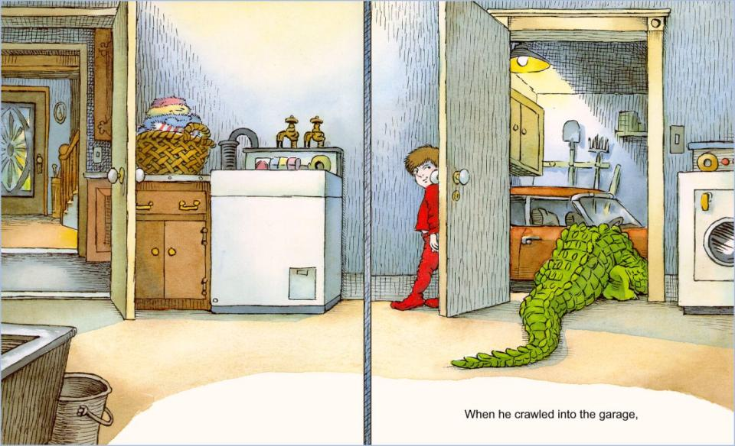
纯免费PPT即点即下载，无注册、无套路
http://gitppt.com
不信你试试（狗头）
当它爬向车库的时候，

Slide 21
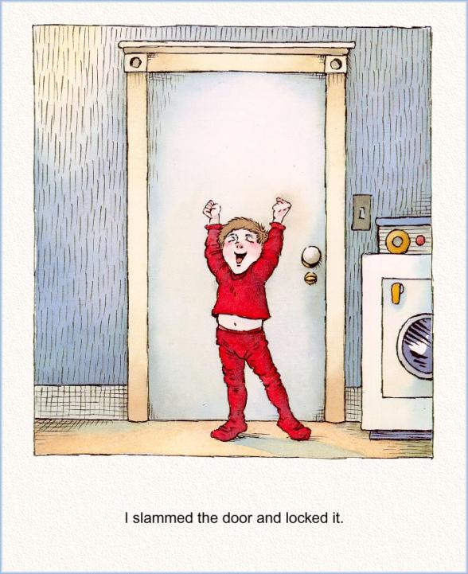
纯免费PPT即点即下载，无注册、无套路
http://gitppt.com
不信你试试（狗头）
我砰的一下关上门，并将门锁起来。

Slide 22
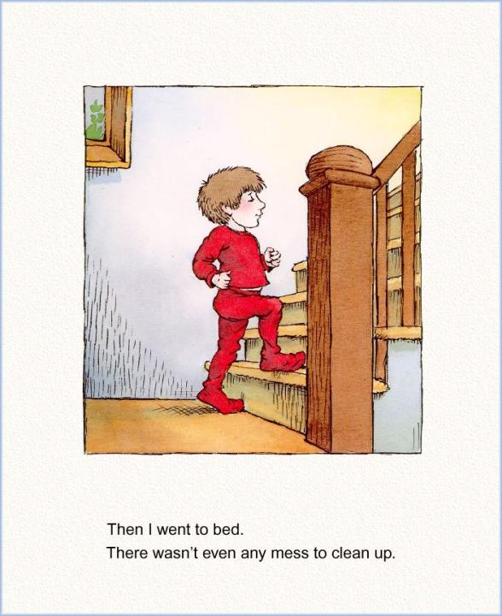
纯免费PPT即点即下载，无注册、无套路
http://gitppt.com
不信你试试（狗头）
然后，我来到床边，这里一点都不脏乱，
几乎不需要清扫和整理。

Slide 23
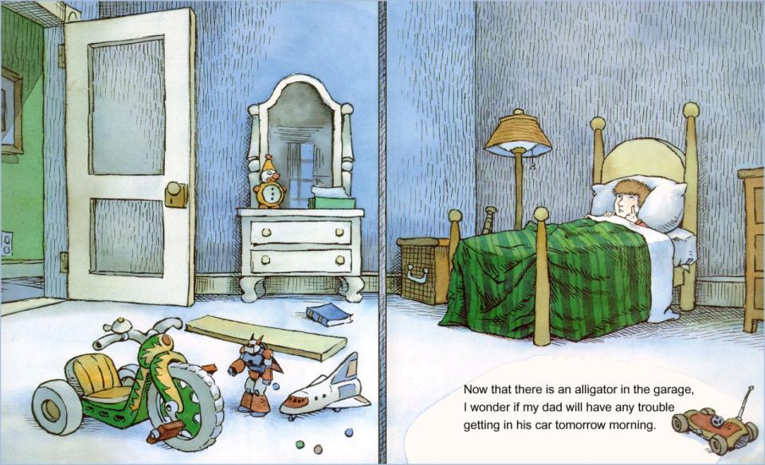
纯免费PPT即点即下载，无注册、无套路
http://gitppt.com
不信你试试（狗头）
现在有一条鳄鱼在车库里，我想知道明天早上，爸爸在他的车里会不会遇到什么麻烦。

Slide 24
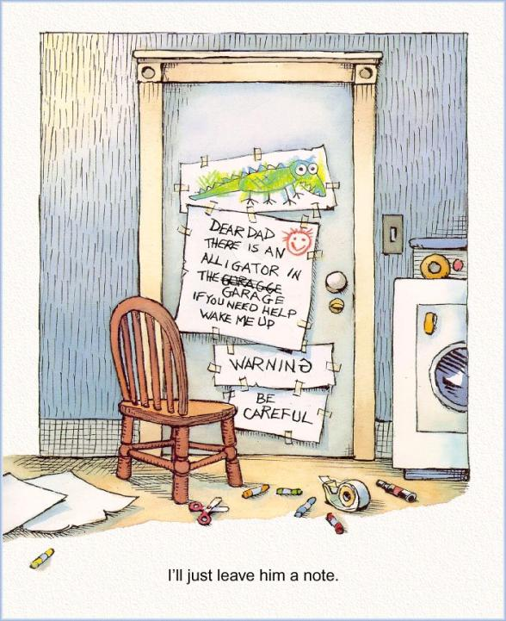
纯免费PPT即点即下载，无注册、无套路
http://gitppt.com
不信你试试（狗头）
我要给他留一张纸条。

Slide 25
真棒！
纯免费PPT即点即下载，无注册、无套路
http://gitppt.com
不信你试试（狗头）

